Slide 1
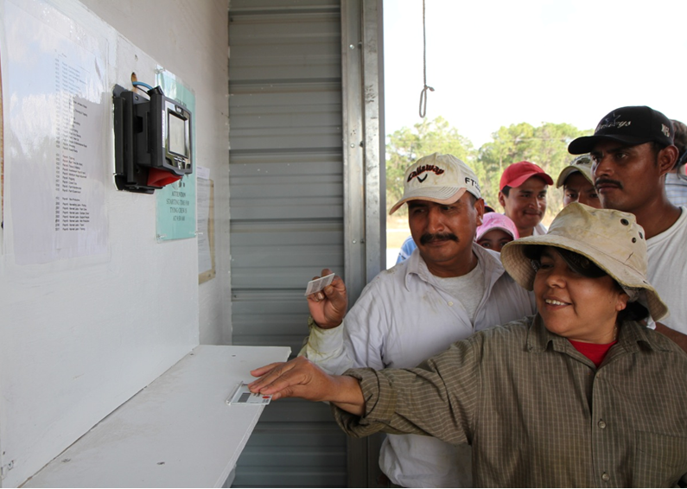
Revisione della clausola del Codice di Base dell’ETI sulle ore di lavoro
In breve
Foto per gentile concessione del Fair Food Programme
www.fairfoodstandards.org

Slide 2
Cronologia – 2014
1° aprile
Apr-Set
1° settembre
1° dicembre
Avviata modifica del testo
Le aziende si preparano all’attuazione
Le aziende iniziano ad introdurre il testo modificato
Ogni audit sociale usa il testo modificato

Slide 3
Perché è importante gestire bene le ore di lavoro?
Alcune ricerche hanno dimostrato che lavorare più di 48 ore a settimana:
Danneggia la salute dei lavoratori
Riduce la produttività e la qualità del lavoro
Causa stress
Rende difficile prendersi cura dei bambini e dei familiari a carico

Slide 4
Perché abbiamo rivisto la nostra clausola sulle ore di lavoro
Per permettere ai datori di lavoro di comprendere e gestire meglio le ore lavorative
Per concedere una maggiore flessibilità nel numero di ore di straordinari consentiti, impedendo che il numero di ore di lavoro, nel complesso, sia eccessivo
Per ridurre la confusione nell’uso di determinati termini

Slide 5
Il nuovo testo
6.1 Le ore di lavoro devono essere conformi alla legislazione nazionale, ai contratti collettivi e alle clausole dalla 6.2 alla 6.6 sottostanti, o a qualsiasi tra questi garantisca una maggiore tutela dei lavoratori. Le clausole dalla 6.2 alla 6.6 si basano sugli standard internazionali del lavoro.
6.2 L’orario di lavoro, escluso il lavoro straordinario, deve essere definito per contratto e non deve superare le 48 ore settimanali.*
6.3 Qualsiasi straordinario deve essere effettuato volontariamente. Gli straordinari devono essere usati responsabilmente, tenendo in considerazione quanto segue: l’entità, la frequenza e le ore lavorate dai singoli lavoratori e dalla forza lavoro nel suo complesso. Gli straordinari devono essere sempre retribuiti con tariffa maggiorata, che non deve essere inferiore al 125% della tariffa del salario normale.
6.4 Il numero totale di ore lavorate in un periodo di sette giorni non deve essere superiore a 60, con l’eccezione delle circostanze di cui alla seguente clausola 6.5.
6.5 Il numero di ore di lavoro può essere superiore a 60 in un periodo di sette giorni solo in circostanze eccezionali, ossia dove siano soddisfatte le seguenti condizioni:
È consentito dalla legislazione nazionale;
È consentito da un contratto collettivo liberamente negoziato con un’organizzazione di lavoratori che rappresenti una porzione significativa della forza lavoro;
La salute e la sicurezza della forza lavoro sono salvaguardate in modo adeguato;
Il datore di lavoro è in grado di dimostrare che tali circostanze eccezionali sussistono e sono dovute, ad esempio, a inaspettati picchi di produzione, incidenti o emergenze.
6.6 Ai lavoratori deve essere concesso almeno un giorno libero in un periodo di sette giorni o, laddove consentito dalla legislazione nazionale, due giorni liberi in un periodo di 14 giorni.

Slide 6
Il nuovo testo
Nota:
“Gli standard internazionali raccomandano la progressiva riduzione del numero normale di ore di lavoro, laddove consono, a 40 ore settimanali, senza alcuna riduzione nella retribuzione dei lavoratori.”
Questo non è un requisito del Codice di Base, ma i datori di lavoro sono invitati ad operare in tale direzione.

Slide 7
Quali sono i cambiamenti principali?
Gli straordinari devono:
“Essere usati responsabilmente”
Essere volontari e “tenere in considerazione quanto segue: l’entità, la frequenza e le ore lavorate dai singoli lavoratori e dalla forza lavoro nel suo complesso”
“non essere usati per sostituire il lavoro regolare”
“essere retribuiti a una tariffa che si raccomanda non inferiore al 125% della tariffa del salario normale”

Slide 8
Quali sono i cambiamenti principali?
“Il numero di ore totali lavorate in un periodo di sette giorni non deve essere superiore a 60”
Vecchia versione
48 ore
12 ore
Standard
Straordinari
(ovvero il numero di ore di straordinario non può essere superiore a 12, indipendentemente dal numero di ore lavorate)
Nuova versione
60 ore in totale
Standard + Straordinari
(ovvero il numero di ore di straordinario può essere superiore a 12 se il numero di ore standard è inferiore a 48)

Slide 9
Quali sono i cambiamenti principali?
In alcune circostanze eccezionali, le 60 ore possono essere superate, ma solo se sono soddisfatte tutte e quattro le seguenti condizioni:
È consentito dalla legislazione nazionale;
È consentito da un contratto collettivo liberamente negoziato con un’organizzazione di lavoratori che rappresenti una porzione significativa della forza lavoro;
La salute e la sicurezza della forza lavoro sono salvaguardate in modo adeguato;
Il datore di lavoro è in grado di dimostrare che tali circostanze eccezionali sussistono e sono dovute ad esempio a inaspettati picchi di produzione, incidenti o emergenze.

Slide 10
Cosa bisogna fare adesso?
Discutere i cambiamenti con i rappresentanti dei lavoratori e rinegoziare i contratti collettivi a seconda delle necessità
Rivedere e revisionare le politiche delle Risorse Umane per soddisfare gli aggiornamenti effettuati dall’ETI
Rivedere e revisionare i processi usati per gestire le ore di lavoro (come la pianificazione della produzione per evitare molte ore di lavoro)

Slide 11
Cosa bisogna fare adesso?
Registrare gli aggiornamenti così che possano essere comunicati e monitorati
Comunicare chiaramente, accuratamente e sistematicamente gli aggiornamenti ai clienti/fornitori, ai lavoratori e ai loro rappresentanti
Monitorare regolarmente le politiche e i processi aggiornati sulle ore di lavoro per assicurarsi che stiano funzionando
Apportare delle modifiche se non funzionano

Slide 12
Cosa bisogna fare adesso?
NB: In caso di ricorso a lavoratori a domicilio, assicurarsi che anch’essi siano coperti dalle modifiche apportate per soddisfare i nuovi requisiti

Slide 13
Consigli per ridurre le ore di lavoro
Impostare obiettivi di produzione ragionevoli e programmi basati su tassi realistici di produttività del lavoro
Coordinare in maniera ravvicinata i piani delle RU e gli obiettivi di produzione
Aggiornare continuamente le competenze dei lavoratori attraverso formazione, orientamento e preparazione
Migliorare la comunicazione con i supervisori e con i responsabili e tra i responsabili e i lavoratori
Formare un team di sindacalisti/rappresentanti dei lavoratori per sovrintendere ai cambiamenti e fornire un feedback continuo

Slide 14
Per maggiori informazioni:
Ethical Trading Initiative: www.ethicaltrade.org/eti-base-code/working-hours
Helpdesk SEDEX (per i membri): www.sedexglobal.com/about-sedex/contact-us
Sindacati locali
Ministero del lavoro (o equivalente) del proprio Paese
I propri clienti – specialmente se sono membri dell’ETI

Slide 15
Grazie
Ethical Trading Initiative (ETI) è una delle principali associazioni di aziende, sindacati e ONG che promuove il rispetto dei diritti dei lavoratori in tutto il mondo.
Vogliamo un mondo dove tutti i lavoratori siano liberi dallo sfruttamento e dalla discriminazione e godano di condizioni di libertà, sicurezza ed equità.
Ethical Trading Initiative 8 Coldbath Square London EC1R 5HL UK
T +44 (0) 20 7841 4350 F +44 (0) 20 7833 1569 eti@eti.org.uk

